Slide 1






Nouveau-nés vulnérables
Suivi, prise en charge : Parcours COCON
Dr Isabelle SOUKSI, Pédiatre coordinatrice Réseau Périnatal Occitanie
Dr Patricia GARCIA, Pédiatre coordinatrice du Réseau Périnatal Méditerranée
Electre MAUCHE, Cheffe de projet Parcours COCON PACA

Slide 2

Parcours COCON
Parcours de soins préCOces et COordonnés du Nouveau-né vulnérable de 0 à 7 ans
Expérimentation sur 5 ans
Une amélioration du parcours de soin portée par trois régions grâce à un financement expérimental (article 51)

Slide 3

Parcours COCON
    Contexte
Vulnérabilité néonatale = un ou plusieurs facteurs de risque périnataux de déficience ou de handicap
    Critères HAS de vulnérabilité : prématurité, RCIU, anomalie de croissance cérébrale, pathologies néonatales significatives, exposition à un toxique majeur
    Prise en charge précoce, pourquoi ?
    Naissance prématurée → anomalies de l’organisation, de la maturation, de la myélinisation et de la croissance cérébrale même en l’absence de LPV
    Développement du nouveau-né nécessite des stimulations favorables (tactiles, olfactives, auditives, motrices, visuelles)
      ⇒ Optimisation des connexions neuronales (plasticité cérébrale)
    Effets sur le développement cognitifs démontrés de la PEC précoce
Recommandations HAS

Slide 4


Les recommandations actuelles
Recommandations HAS 2020 de prise en charge précoce
« Rapport des milles premiers jours » Septembre 2020
La 1ère année du bébé = période sensible et critique
Soutenir les parents en les positionnant en tant que partenaires de soin
Favoriser le dépistage, l’accompagnement des enfants prématurés en repérant précocement des anomalies de la trajectoire développementale optimale durant les 1000 premiers jours.
Interventions précoces dès la période d’hospitalisation ou à la sortie de néonatologie pendant la 1ère année de vie.
Guidance parentale + interventions à visée éducative et rééducative précoces recommandées.

Slide 5
Parcours COCON
Objectifs du parcours
Moyens
SI
Appui à la coordination par le réseau de périnatalité
Prise en charge précoce, pluri-professionnelle et coordonnée
RCP
Forfait de suivi
Consultations complexes
Suivi médical spécialisé pris en charge grâce au forfait de suivi
Formation des médecins
Prise en charge à 100% pour les familles
Formation des professionnels paramédicaux
Même parcours de soins pour tous
Amélioration maillage territorial
Forfait de soin
Notes:
Même qualité de prise en charge
Lever les freins d’inégalité sociale
Lever les freins d’inégalité territoriale

Slide 6

Parcours COCON
Intérêt du parcours COCON
Suivi et PEC de l'enfant vulnérable de 0-7 ans (expérimentation sur 5 ans)
Suivi médical spécialisé
  Médecins formés : vulnérabilité, dépistage précoce
  Consultations complexes, âges clés
  Intervention précoce
  Permettre à l’enfant la meilleure trajectoire possible
Elargissement du financement à certains soins ne faisant pas partie du droit commun
  Relations facilitées entre les professionnels intervenant dans le suivi de l’enfant
    Comptes rendus accessibles via le SI
    Messagerie sécurisée via le SI
    Organisation de RCP

Slide 7
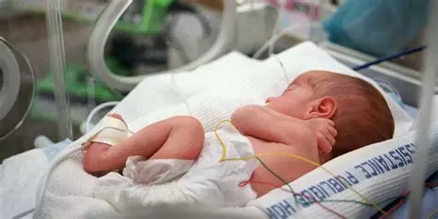




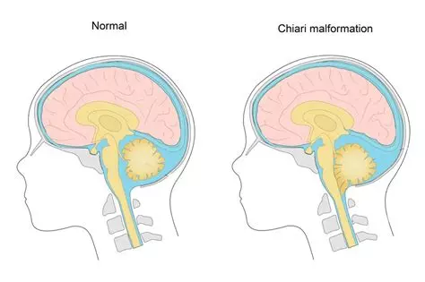
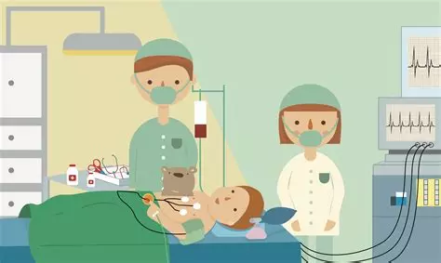
Critères d’inclusion COCON
TND 2 à 3 fois plus fréquent / population générale
Prématurité
Recommandations HAS
Cardiopathies congénitales complexes
Petit poids de naissance pour âge gestationnel
Pathologies infectieuses- ante, périnatales
Anoxo-ischémie, AVC
Malformation cérébrale
Toxiques :
Substances psychoactives, Médicaments (dépakine®, anti néoplasique…) Alcool...
Hospitalisation néonatale longue
Malformations ORL, …

Slide 8
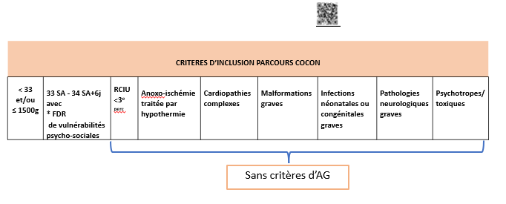
Parcours COCON
Critères d’inclusion en région PACA

Slide 9
  Critères d’inclusion RPO hors COCON
  - Prématurité tardive ≥ 35 SA + Vulnérabilité psychosociale
  - Enfance en danger
Traumatisme crânien, Polytraumatisé
Ou Négligences graves et/ou maltraitance (ayant nécessité hospitalisation pendant la 1ère année,…)
SUIVI RPO
>2 toxiques chez la mère
Violences actuelles conjugales /intrafamiliales
ATCD mx ttt ou négligence graves
Au moins 3 critères de vulnérabilité environnementale psycho sociale
Critères d’exclusion
- Refus des parents
- Déménagement (hors territoire d’expérimentation)

Slide 10
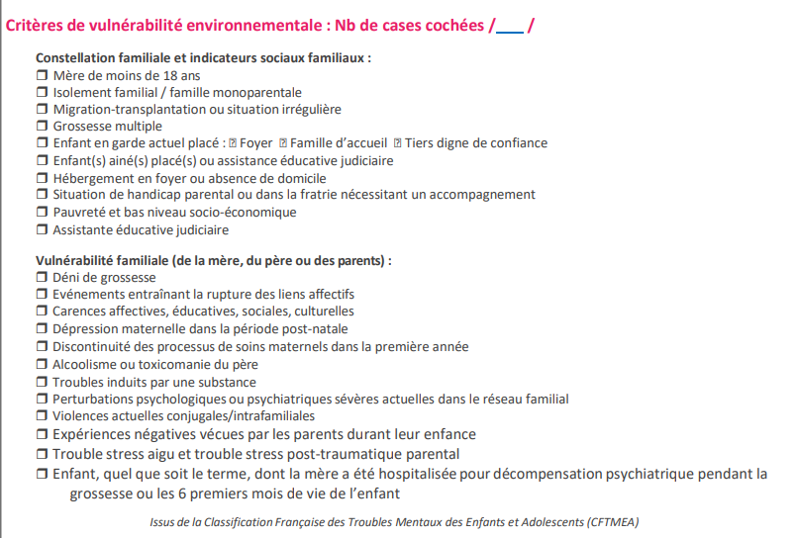
Facteurs de vulnérabilité psychosociale
Au moins 3 critères présents

Slide 11






Parcours de soin
Repérage anténatal
Inclusion
Suivi de l’enfant vulnérable
Maternité/Néonat
1ère année
5 cs : 1/trimestre
+/- 1 cs intermédiaire à 1 mois
2e année
2 cs : / 6 mois
Cs
3-4-5-6 ans
+/-1cs intermédiaire
Risque naissance prématurée
Malformation congénitale
Exposition aux toxiques
Médecin référent :
Pédiatres (CH, libéraux, CAMSP), Médecins PMI, Médecins généralistes
Fiche inclusion
Information consentement des familles
Cahier de suivi (Outils standardisés)
+/- prescription soins
Dépistage sensoriel / avis spécialisés
CERCLE de SOINS
Coordination de la prise en charge (globale et individualisée)
par Médecin référent
Possibilités de RCP – Référents Réseau (médical, rééducateurs)-PCO-CAMSP/autres structures
Examen d’inclusion

Slide 12
Parcours : SUIVI médical - forfaits de soins rééducation
Parcours COCON
FORFAIT Soins précoces 0-2 ans
Kinésithérapie-Orthophonie-Accompagnement psychologique- Psychomotricité-Ergothérapie
Prescription Médicale
Forfait Soins 3-5 ans
Kinésithérapie-Orthophonie-Accompagnement psychologique- Psychomotricité-Ergothérapie + orthoptie
Pour enfants < 28 SA
À 5 ans Bilan neuropsychologique
Comparaison cohorte EPIPAGE
RCP
Réunion concertation pluri professionnelle Médecins, Thérapeutes

Slide 13
Articulation COCON-PCO
Inclusions NNV en période néonatale
CAMSP
Suivi médical COCON
Signes TND
Déviation de la trajectoire ND
sans critères adressage PCO
RCP : PCO COCON
Adressage PCO
Rééducation
forfait COCON
Diagnostic TND : orientation
Pas de TND : COCON
Amélioration poursuite COCON
Persistance / Dégradation : PCO

Slide 14

Critères d’inclusion
Pour en savoir plus sur les critères d’inclusion
NB : Certains enfants peuvent présentés plusieurs critères d’inclusion
Notes:
QR code critères inclusions
Supprimer Groupe 1 Groupe 2

Slide 15
Focus sur enfants avec exposition à l’alcool pendant la grossesse
 | 2022 | 2023
Effectifs initiaux | 36 | 30
Groupe 1 (%) | 15 (41,7) | 9 (30)
RCIU sévère (%) | 6 (16,7) | 3 (10)
Prématurité (%) | 10 (27,8) | 9 (30)
Focus sur enfants exposés aux toxiques : 61 au cours de la grossesse :
 | Effectif (61) | %
Exposition du foetus à un traitement maternel systémique antinéoplasique | 2 | 3,3%
Exposition à 3 substances toxiques licites ou illicites (tabac, drogues, psychotropes, lithium, valproate de sodium, etc.) | 26 | 42,6%
Donnée manquante | 33 | 54,1%
Les 2 enfants exposés in utero à un traitement maternel systémique antinéoplasique
vont bien actuellement ; ils résident dans le 31 et le 82.
Focus sur les cas enfance en danger : 5 enfants inclus dans le parcours COCON avec situation
d’« Enfance en danger » notifiée à l’inclusion mais inclus pour autre critère.
Focus sur inclusions RPO 35-36 SA avec f de risque psychosociaux : < 20 / an

Slide 16
Critères d’inclusion
Chiffres région PACA
 | Effectif | Effectif total
≤ 34+6 et/ou PN≤ 1500g | 693 dont 101 avec FDR | 1016 enfants
RCIU < 3ème per | 73
Pathologies néonatales graves | 140
Toxiques | 24
Autre | 48
NB : Certains enfants peuvent présentés plusieurs critères d’inclusion
Notes:
QR code critères inclusions
Supprimer Groupe 1 Groupe 2

Slide 17


Avant COCON : l’équipe mobile
Activité de l’équipe mobile
Périnatale de soins précoces
dans les quartiers défavorisés de Marseille
ESP’NEO 13

Slide 18
Parcours COCON
Impacts socio-économiques et environnementaux sur le neuro-développement
< 5 ans:
Genre masculin, ethnie non blanche, faible niveau d’études parental, faible poids de naissance
> 5 ans:
Faible niveau – d’études parental
→Diminution de l’influence des facteurs de risque périnatals au profit des facteurs environnementaux
Etude EPIPAGE 2 JAMA pediatrics 2015

Slide 19
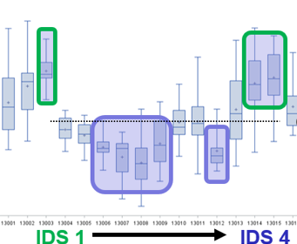
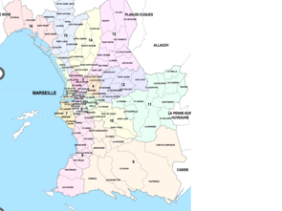
Parcours COCON
Territoire : quartiers précaires de Marseille
Indice de désavantage social (IDS) Marseille
FDEP : IRIS
IDS: revenu médian, bac (%), ouvriers (%), taux de chômage
Dias du Dr Farid BOUBRED - Chef de service Médecine néonatale /Conception

Slide 20
Parcours COCON
CREATION EQUIPE MOBILE : 2 sites maternités niveau III
Arrondissements les plus précaires de la ville de Marseille (1er, 2nd ,3ème ,14, 15, 16^{èmes})
Composition de l’équipe mobile
  1,2 ETP psychomotricienne (2 postes à 0,60 ETP)
  1,00 ETP orthophonie (2 postes 0,50 ETP)
  1,00 ETP psychologue
  0,50 ETP assistante sociale
  0,40 ETP Pédiatre (0,20 ETP sur chaque site)
  kinésithérapeute : convention avec des libéraux
  0,8 ETP temps administratif (sur 2 sites)
  Déploiement sur les VAD des puéricultrices de soins intensifs et de néonatologie 1 ETP (sur 2 sites )

Slide 21
Parcours COCON
OBJECTIFS DE L’EQUIPE MOBILE
Renforcer le repérage et le suivi précoce des nouveau nés vulnérables dans les quartiers défavorisés
  Prématurité ≤ 32 SA (et/ou PN≤ 1500g)
  RCIU < 3ème per
  Anoxo-ischémie périnatale traitée par hypothermie
  Prématurité 33-34 SA avec FDR dont précarité importante sociale et/ ou psychique pouvant entrainer trouble de la relation mère-enfant et trouble développement
  Malformations cardiaques graves, digestives, neurologiques
  Pathologies néonatales graves
  Exposition à des toxiques
Développer les compétences des parents au travers d’un programme structuré
  Accompagnement à la parentalité (attachement ,interactions précoces…)
  Prevention de la dépression et de l’ anxiété parentale
  Mieux comprendre les besoins spécifiques de leur nourrisson
Offrir une prise en soins depuis la naissance par une équipe pluridisciplinaire
  Evaluations et observations en unité de néonatologie, en présence des parents (co-construction du projet de soins autour du retour à domicile)
  Programme d’accompagnement pluridisciplinaire à domicile pendant les 3 premiers mois
  Consultations individuelles et conjointes sur site hospitalier
Dépister et orienter
  Vers des services de soins adaptés aux besoins de l’enfant et de sa famille

Slide 22
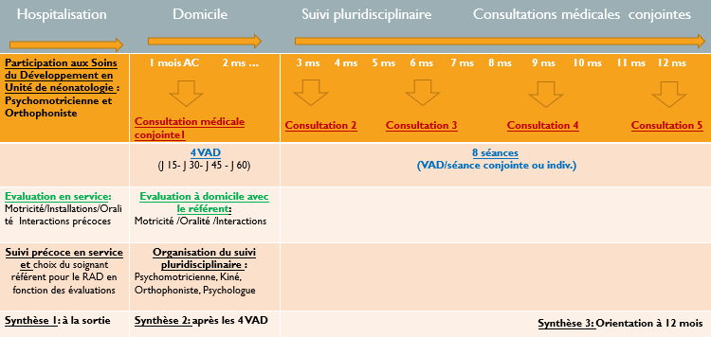
Parcours COCON
PROGRAMME D’ACCOMPAGNEMENT PRECOCE NOUVEAU-NÉ VULNÉRABLE ET SA FAMILLE: DE LA NAISSANCE À 12 MOIS

Slide 23
Parcours COCON
Coordination et orientation
Après le retour à domicile : coordination des soins en réseaux
  Avec des libéraux du parcours COCON (parcours NNV)
  Avec les CAMSP si indication d’emblée
  Avec la PMI ( médecin, puéricultrice, assistante sociale… )
  Avec des unités mères/BB ou pouponnières
  Avec l’Unité précoce de dépistage SESA (nourrisson)
  Avec l’HAD
  Avec la BASE
  Avec la PCO
  Intervention des puéricultrices de soins intensifs ou de néonatologie au domicile
Pendant l’hospitalisation : avec l’unité de néonatologie
  Participation aux soins de développement
  Participation au staff hebdomadaire : repérage des enfants
  Liaisons avec la PMI, les unités mères/BB , les pouponnières, HAD, la PASS
Orientation
CAMSP/ PCO
Libéral / PMI
Poursuite parcours COCON

Slide 24
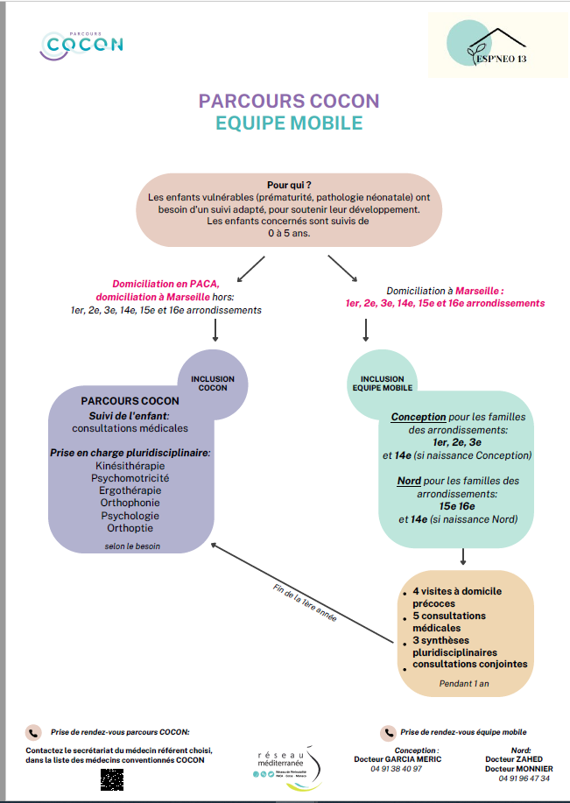

Parcours COCON
Communication à destination des professionnels

Slide 25
Parcours COCON
Profil de la population
Sexe ratio 1/1 masculin féminin
Décès < 2%
Refus < 2%
Suivi Conception 78 patients
Suivi Nord 75 patients

Slide 26
Parcours COCON
Quelle opérationnalisation du parcours ?
Nombre de patients dans la file active = 153 patients
Nombre de perdus de vue < 10 % stable (charge administrative +++)
(absence de Cs médicales ou paramédicales honorées lien fait sur la PMI de secteur)
Nombre de relais en CAMSP = 7 % (âge moyen d’ adressage 6 mois)
Nombre de relais en soins ou en suivi COCON
  35 patients sortis sur 153
    32 pour le parcours COCON : 10 en suivi seul et 22 avec soins COCON
    3 déménagements hors zone

Slide 27
Parcours COCON
Quelle opérationnalisation du parcours ?
Nombre de Cs communes médecins / thérapeutes = 70 % des consultations médicales
Nombres de Cs médicales = 500
En moyenne 20 % des consultations sont non honorées (excusées pour certaines) et reprogrammées (charge administrative)
Organisation de staffs de service : hebdomadaire pour chaque site et tous les 3 mois intersites
Visios et réunions en présentiel avec les kinésithérapeutes conventionnés tous les 6 mois (liens téléphoniques et mails réguliers)
Nombre de staffs médicosociaux en service de néonatologie = 50 en moyenne
Temps passé en service de néonatologie = 200 h/an en moyenne (psychomotricienne, orthophoniste et médecin)
Nombre de réunions en service de néonatologie (soins de développement, ateliers parentaux …) = 40 en moyenne /an

Slide 28
Parcours COCON
Quelle opérationnalisation du parcours ?
Nombres de VAD = 480 VAD en binôme (non honorées 15 %)
les Consultations paramédicales et psychologiques (patients en individuel et en groupe )
  225 consultations paramédicales 1 ère + 2ème période (10 à 15 % des séances sont proposés sur site sur la première période pour cause d’ insécurité sur le domicile ou refus des parents des VAD)
  18 séances de groupe de 3 à 5 enfants en deuxième période
Assistante sociale sur les 2 sites :
  Nombre de familles suivies 35 .
  Nombre de VAD : 74.
  Nombre d’ entretiens : 151

Slide 29
Parcours COCON
Résultats provisoires – Analyse des premiers retours terrain
Symptomatologie et Besoins effectifs des Enfants vulnérables
  Majorité des enfants présentent des besoins d’accompagnement moteur et psychomoteur précoces et durables sur tout le protocole, avec des fragilités:
    Posturales
    Motrices
    Toniques
    Emotionnelles
Symptomatologie et Besoins effectifs des Parents vulnérables
  Retrait social post traumatique:
    Appartements dans l’obscurité,
    Mères en pyjama qui prennent peu soin d’elles
    Grande solitude maternelle
    Manque de motivation et de joie de vivre…
  Difficultés de l’exil ( social, culturel, familial…)

Slide 30
Parcours COCON
Résultats provisoires – Analyse des premiers retours terrain
Incidences de la Précarité sur le cadre de vie de la Famille et des propositions faites
  Limitations des espaces proposés aux enfants (dormir, manger, jouer)
  Fléau des écrans
  Risque de la cohabitation avec les animaux domestiques
  Insalubrité
  Pauvreté des interactions proposées
  Inadaptation des jouets et installations achetés dans le commerce

Slide 31
Parcours COCON
Résultats provisoires – Analyse des premiers retours terrain
Ajustement du Rythme des soins
  Nécessité d’augmenter le rythme des soins en fonction des besoins spécifiques de la dyade Parent/enfant → dans certaines situations: 1 VAD /sem
  Difficulté de passage à un suivi mensuel sur 2ème période, dont le rythme n’est pas adapté à la symptomatologie des enfants
  Problèmes d’effectif de l’équipe + l’augmentation du nb d’enfants de la file active
  Suivi Kiné effectivement hebdomadaire : besoin de soins en prévention secondaire sur un mode intensif (70 % à 90 % des enfants en kiné)

Slide 32
Parcours COCON
Résultats provisoires – Analyse des premiers retours terrain
Proposition de Groupes Parents-Enfants en fin de 2nde période du suivi
  Enfants rarement socialisés avant l’école
  Mères sans emploi ou ne reprenant pas leur travail avant 12 mois
  Besoins de rencontres , de partage et de réassurance autour de la prématurité pour les mamans
  Ouverture vers l’extérieur avant la fin de notre accompagnement

Slide 33
Parcours COCON
Résultats provisoires – Analyse des premiers retours terrain
Retours sur le Questionnaire de satisfaction
  100% des questionnaires récupérés témoignent que :
    Intervention de l’équipe a été utile et a facilité l’accès aux soins
    L’équipe a pu répondre à leurs questions sur le quotidien et sur les propositions pour leur enfant
    VAD et Cs à l’hôpital appréciées
    Fréquence des rdv a convenu (même si certains disent en souhaiter davantage)
  La majorité souhaite un suivi au-delà de la 1ere année (ts mois, ts les 3 mois ou ts 6ms)

Slide 34
Parcours COCON
Conclusion
Points forts
  Equipe pluridisciplinaire
  VAD
  Partenariats / Parcours COCON
  Peu de perdus de vue
Points faibles
  Transports professionnels et patients
  Temps administratifs
  Absence de la psychologue actuellement poste clé (« aller vers »)
  Temps de coordination et temps en néonatologie
  Manque de temps pour les professionnels pour les VAD (2 binômes nécessaires par site !!)

Slide 35
Parcours COCON
Quelles co-constructions avec nos partenaires ?
Liens avec les services de Néonatologie
Liens avec les PMI, HAD
Liens avec les Médecins et paramédicaux libéraux de COCON
Liens avec les CAMSP

Slide 36
Parcours COCON
Sécuriser le parcours santé des enfants exposés aux toxiques au sein de COCON et de l’équipe mobile : des synergies à construire
Quelle place pour les enfants exposés aux toxiques dans le parcours COCON et l’équipe mobile PACA ?
Améliorer le repérage en anténatal en renforçant nos liens avec les acteurs de terrain : une priorité
Inclure les parents dans le parcours santé de l’enfant, en famille ou sur un temps de placement : enjeux du consentement
Communiquer

Slide 37

Parcours COCON
Merci de votre attention
Merci de votre attention

